Slide 1
REFACTORIZAREA (IDE)
Alecsandru Florin Soare
Gemini Solutions http://geminisols.com

Slide 2
Refactorizare

Slide 3
Ce este și la ce e bună refactorizarea?
Refactorizarea codului sau „code refactoring” este procesul de modificare a unei secvențe de program fără a-i schimba funcționalitatea externă:
Uneori prin refactorizare se înțelege simpla reorganizare a codului însă…
Deseori prin refactorizare funcționalitatea internă e schimbată prin optimizarea codului existent sau prin folosirea unor algoritmi mai buni. Acest proces se mai numește și „software re-engineering”;
Refactorizarea vizează în principal îmbunătățirea structurală a unui codul existent – cod care a fost testat și validat anterior - având ca obiective finale:
Reducerea complexității;
Creșterea lizibilității și implicit a mentenabilității codului;
Modificarea internă a acestuia în vederea extinderii codului cu noi opțiuni (capacitatea codului de a fi extensibil);

Slide 4
Ce nu este refactorizarea?
Refactorizarea codului nu este tot una cu procesul de bug-fixing-ul. În cazul defectelor majore și/sau complicate (defecte provenite din etapele de specificare sau design), procesul de fixare poate implica una sau mai multe etape de refactorizare a codului existent înainte de fixarea propriu-zisă – însă refactorizarea se aplică întotdeauna pe codul care funcționează în timp ce fixarea se aplică pe codul care nu funcționează corect.
Refactorizarea codului nu este același lucru cu „Rewrite” sau „Rework”. Rewrite înseamnă reimplementarea unei largi porțiuni de cod sau a întregii aplicații fără utilizarea codului sursă inițial. Numai primul caz (cel de re-write parțial) este considerat a fi un caz particular de refactorizare și doar atunci când funcționalitatea externă rămâne neschimbată. Decizia de „rework from scratch” sau „total rewriting” se ia în situații excepționale, atunci când versiunea curentă a aplicației se dorește a fi extinsă și/sau optimizată, iar codul existent nu poate oferi acest lucru (chiar dacă s-ar încerca refactorizarea lui);

Slide 5
Rezultatele refactorizării codului
Refactorizarea poate produce un cod diferit de la caz la caz, în funcție de obiectivul urmărit. De exemplu dacă obiectivul urmărit este:
Reducerea complexității => poate produce mai multe componente simple;
Creșterea lizibilității și implicit a mentenabilității codului => o serie de componente simple pot fi grupate în expresii/funcții/clase mai complexe, dar mai elegante, care pot fi utilizate mai ușor în diferite părți ale aplicației;
Modificarea internă a acestuia în vederea extinderii codului cu noi opțiuni => apar noi nivele de abstractizate situate deasupra nivelelor deja existente (de tipul interfețelor sau claselor de bază);
Prin urmare, înainte de a realiza o refactorizare va trebui să îmi aleg modalitatea/tehnica în care urmează să refactorizez codul.

Slide 6
Tehnici de refactorizare a codului
Tehnici pentru îmbunătățirea denumirii și localizării codului:
Mutarea definiței unei variabile, constante, funcție, etc. într-un fișier (sau într-o clasă) care ilustrează mai bine apartenența funcțională de aceasta;
Redenumirea unei variabile, constante, funcție, etc. într-un fișier (sau într-o clasă) care să reflecte mai bine scopul/utilitatea acesteia;
Pull Up/Push Down – cazuri particulare de mutare folosite în OOP pentru a evidenția deplasarea unor membrii în cadrul ierarhiei de clase (mutare într-o super clasă respectiv mutare într-o sub clasă).

Slide 7
RubyMine: Move methods -> New Class

Slide 8
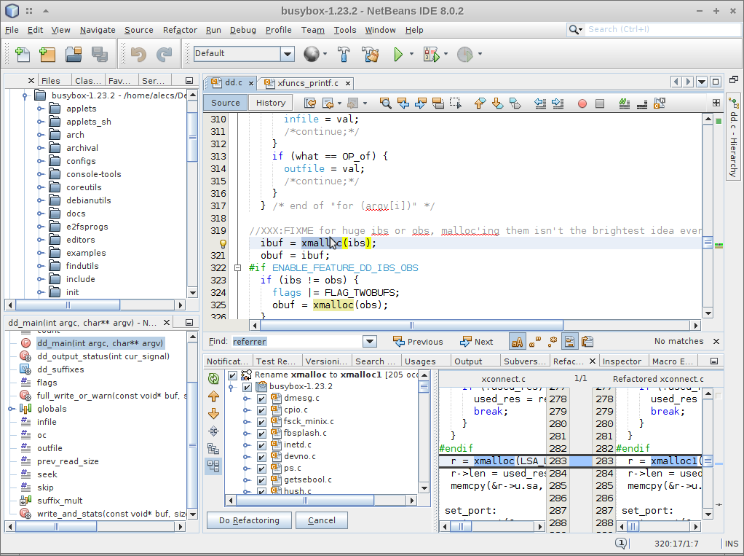
NetBeans: Rename method

Slide 9
Android Studio: Pull Up

Slide 10
Tehnici de refactorizare a codului
Tehnici pentru „spargerea” codului în secțiuni logice distincte:
Componentizarea sau spargerea codului în unități semantice reutilizabile reprezentate de interfețe care sunt mai clare, mai bine definite și mai simplu de utilizat;
Extract class – mutarea unei părți de cod dintr-o clasă într-o clasă nouă;
Extract field/constant/method – extragerea unei valori (sau a unei secțiuni de cod) care se repetă într-o nouă variabilă sau funcție.

Slide 11
Android Studio: Extract constant

Slide 12
Android Studio: Extract field

Slide 13
Android Studio: Extract Interface

Slide 14
Tehnici de refactorizare a codului
Tehnici care permit creșterea gradului de abstractizare a codului:
Encapsulate Field – așa cum îi spune și numele permite încapsularea unui câmp și forțează utilizatorul să folosească accesori de tip getter și setter în locul accesării directe;
Generalize type – permite, în anumite condiții schimbarea tipului de date al unui câmp cu un tip de date cu un grad de generalizare mai ridicat (de exemplu: de la List la Collection);
Transformarea blocurilor condiționale în metode (aplicarea polimorfismului);
Transformarea constructorilor în Factory sau Builder methods (vezi design patterns);
Etc.

Slide 15
Xamarin: Encapsulate field

Slide 16
IntelliJ: Replace Constuctor with Factory Method
Înainte:
// File Class.java
public class Class {
public Class(String s) { ... }
}
// File AnotherClass.java
public class AnotherClass {
public void method() {
Class aClass = new Class("string");
}
}
După:
// File Class.java
public class Class {
public Class(String s) { ... }
public static createClass(String s) {
return new Class(s);
}
}
// File AnotherClass.java
public class AnotherClass {
public void method() {
Class aClass = Class.createClass("string");
}
}

Slide 17

Bune practici pentru refactorizare

Slide 18
Bune practici pentru refactorizare
Restaurează codul inițial atunci când refactorizarea eșuează (folosind un version control system)
Creează-ți un scenariu de testare (sau mai bine, o întreagă suită de teste) înainte de a realiza prima operație de refactorizare
Refactorizează în pași cât mai mici
Testează modificările după fiecare refactorizare
Refactorizează codul automat (folosind un IDE) și nu refactoriza manual decât în situații excepționale
Nu combina în același pas refactorizarea cu bug-fixing-ul și/sau cu extinderea funcționalității

Slide 19
Restaurează codul inițial atunci când refactorizarea eșuează (folosind un version control system)

Slide 20
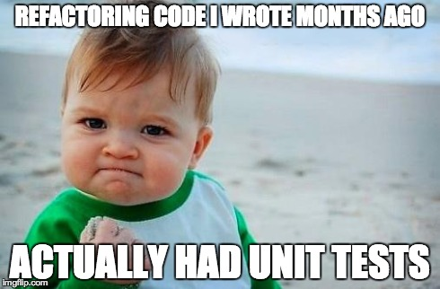
Creează-ți o suită de teste înainte de a realiza prima operație de refactorizare

Slide 21

Refactorizează în pași cât mai mici

Slide 22
Testează modificările după fiecare refactorizare

Slide 23
Refactorizează codul automat (folosind un IDE) și nu refactoriza manual decât în situații excepționale

Slide 24
Nu combina în același pas refactorizarea cu bug-fixing-ul și/sau cu extinderea funcționalității

Slide 25

Refactorizarea

